Slide 1
«Развитие творческих способностей дошкольников с помощью применения техники-бумагопластика»
Выполнила воспитатель
Давыдова Л.Н.

Slide 2
Актуальность: Правильно организованный художественный труд в детском саду и семье дает детям углубленные знания о качестве и возможностях различных материалов, способствует закреплению положительных эмоций, стимулирует желание трудиться и овладевать особенностями мастерства, приобщает к народному декоративному искусству, подготавливает ребенка к последующему обучению в школе. Следовательно, есть все основания рассматривать данную деятельность, как важный элемент гармоничного развития детей.

Slide 3
Бумагопластика – это синтез видов изобразительной деятельности: рисование, аппликация, моделирование из бумаги. Занятия с бумагой превращают детей в творцов, создающих чудесные изделия из бумаги. Бумагопластика помогает проявить самые разные способности: творческие, оформительские конструктивные и даже организаторские. Заниматься бумажной пластикой не только полезно, но интересно и увлекательно.
Одной из техник бумагопластики является техника «гофротрубочки»

Slide 4
Гофротрубочки — так называется техника выполнения изделий, в которой для декорирования поверхностей или для создания объёмных фигур используют трубочки из гофрированной бумаги. Гофротрубочки получаются путём накручивания бумаги на палочку, карандаш или спицу с последующим сжатием. Сжатая гофротрубочка хорошо держит форму и имеет множество вариантов исполнения и использования.

Slide 5
Цель: создание педагогических условий для развития детского художественного творчества и моторики рук у детей старшего дошкольного возраста с использованием нетрадиционных приемов работы с бумагой.

Slide 6
Задачи:
Образовательные: развивать мотивацию к конструированию из бумаги; -обучать конкретным приёмам художественного творчества, знакомить с различными техниками работы с бумагой;
Развивающие: формировать познавательную и исследовательскую активность, стремление к умственной деятельности,развивать самостоятельность, наблюдательность, любознательность, активный интерес к миру предметов и вещей, созданных людьми; художественного вкуса и творческих способностей, развивать мелкую моторику пальцев рук;
Воспитывающие: содействовать воспитанию ценностного отношения к материалам и инструментам, результатам творческой деятельности окружающих; воспитывать культуру общения и поведения в социуме, навыков здорового образа жизни.

Slide 7
Материалы и инструменты:
-гофрированная бумага (салфетки),
-клей карандаш (пва),
-палочки для накручивания,
-ножницы

Slide 8
Одинарная гофротрубочка

Slide 9
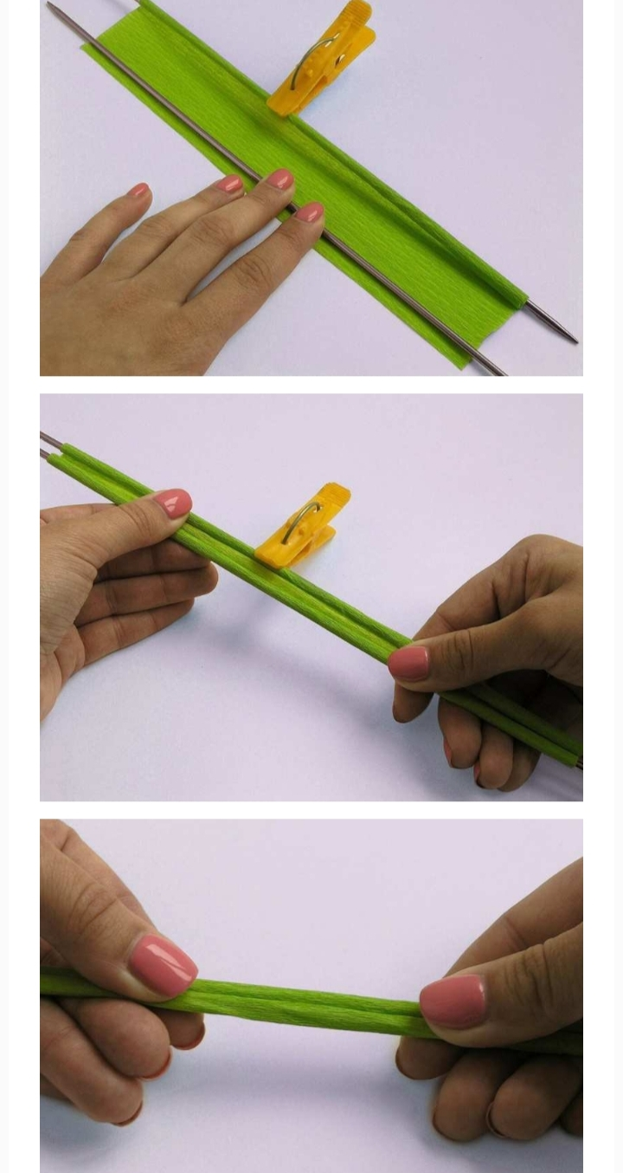
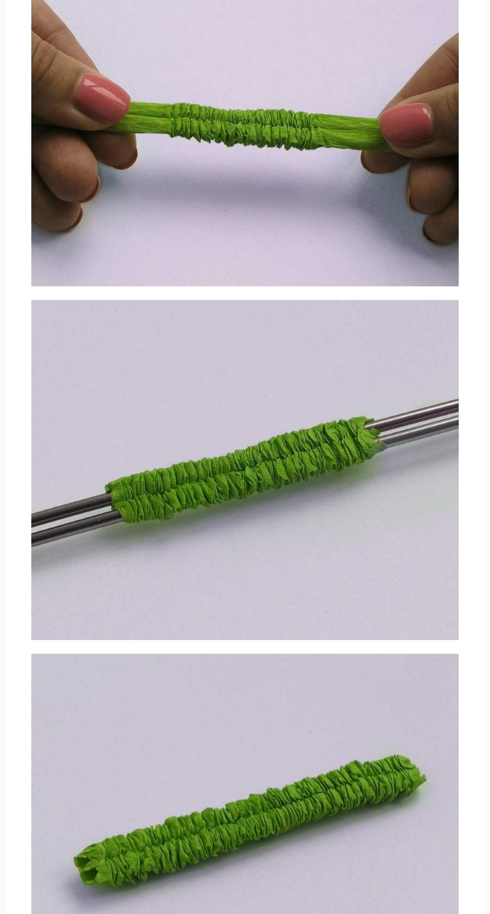
Двойная гофротрубочка

Slide 11
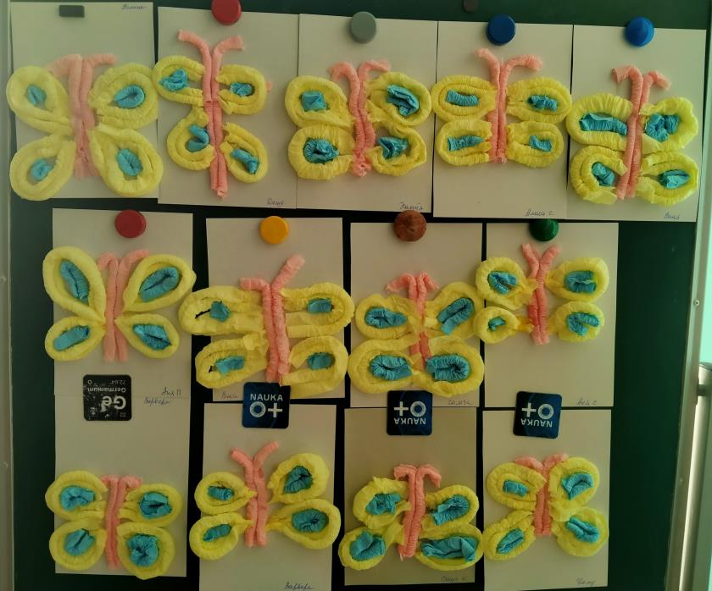
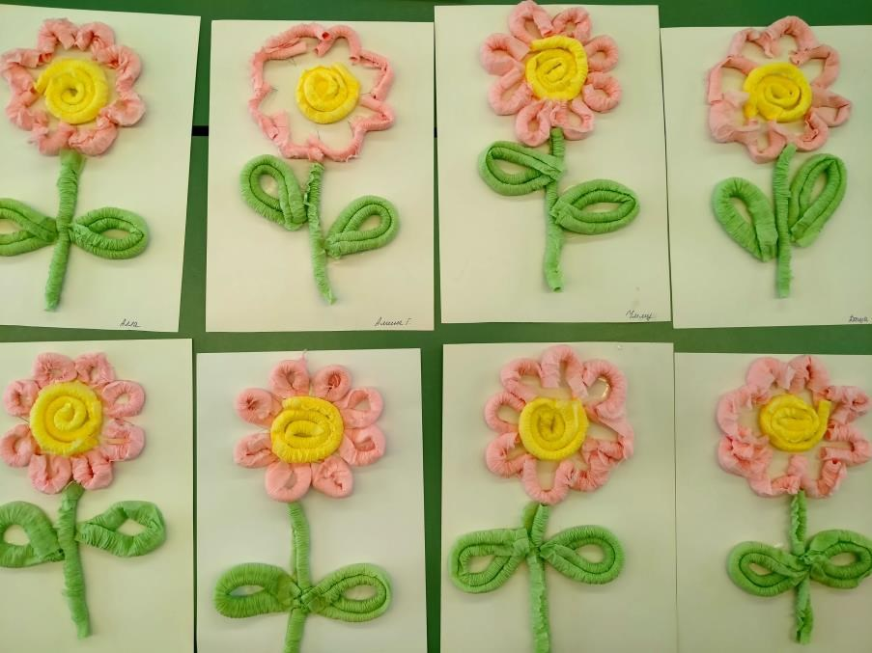
Работы детей

Slide 12
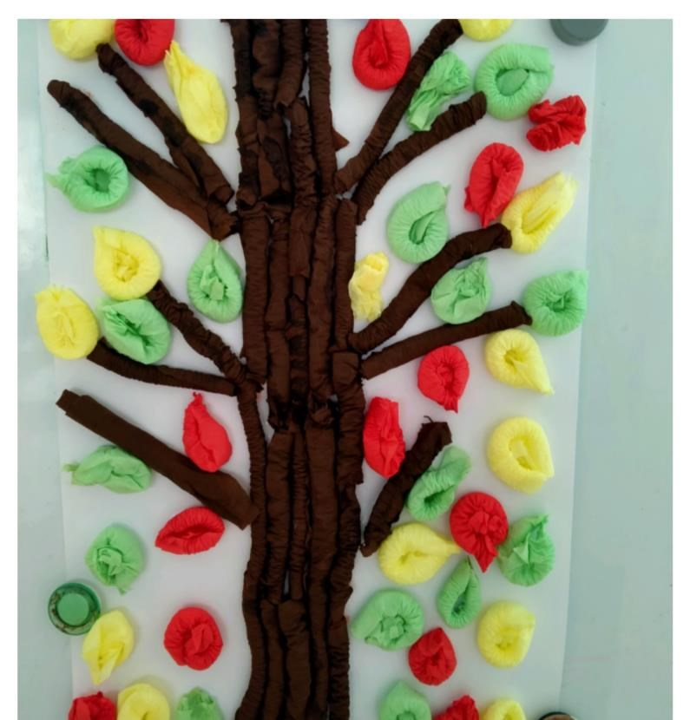
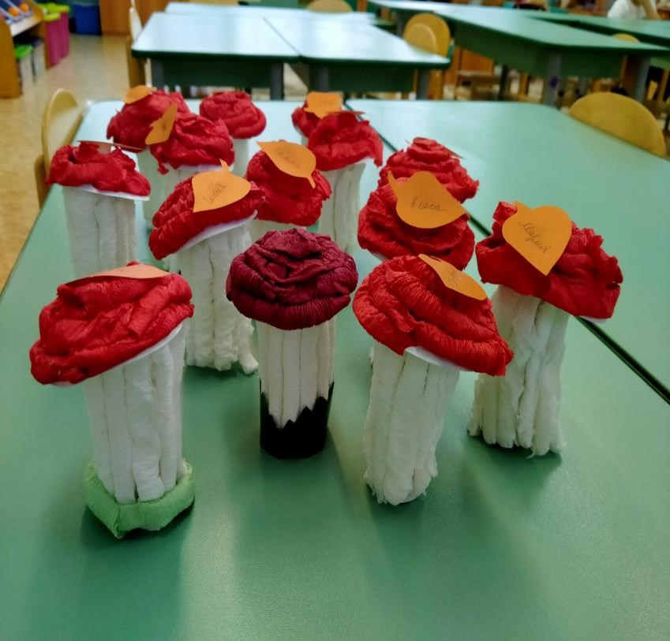

Slide 13
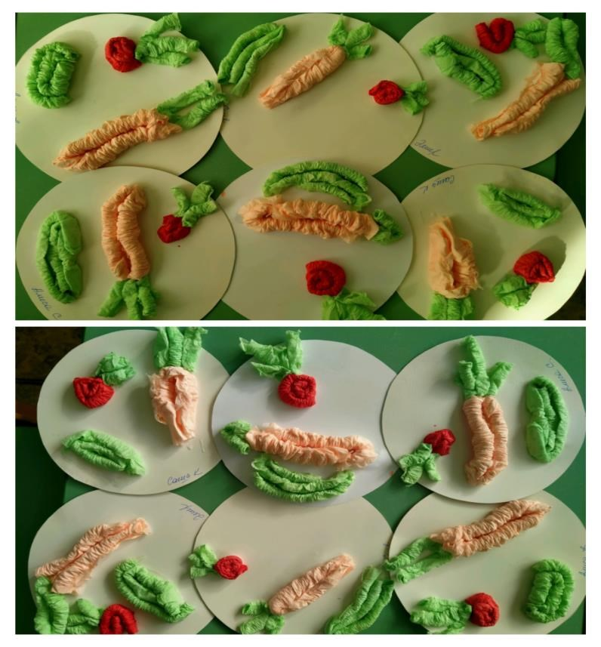
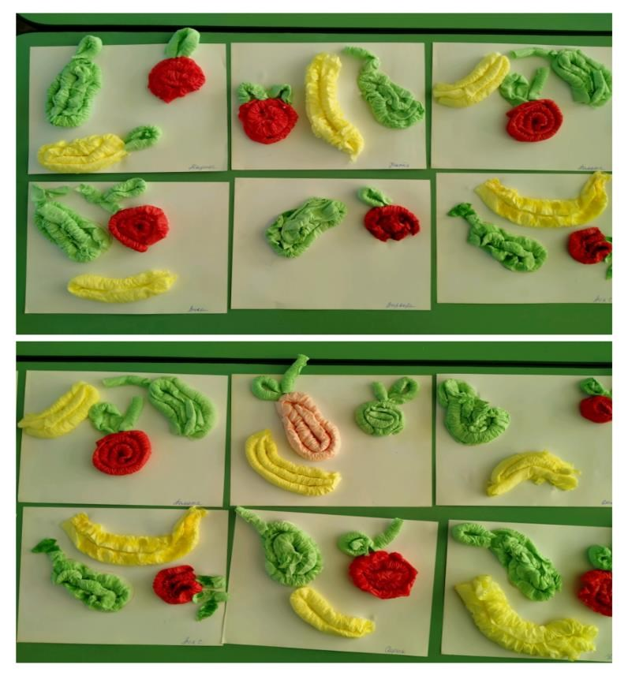

Slide 14
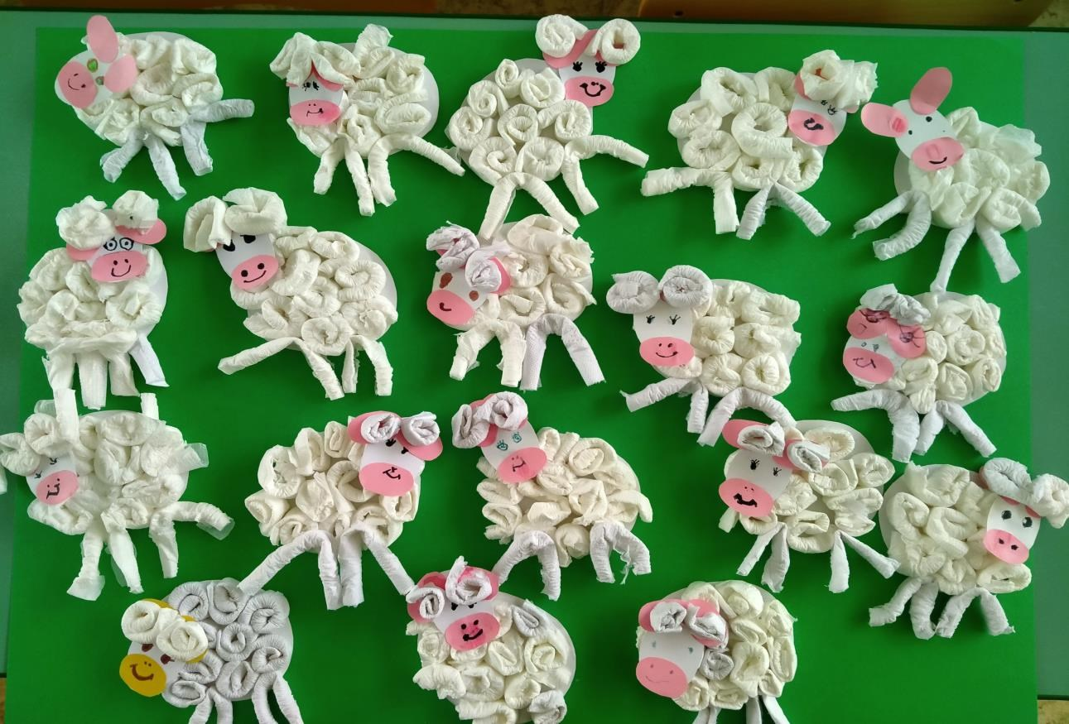

Slide 15
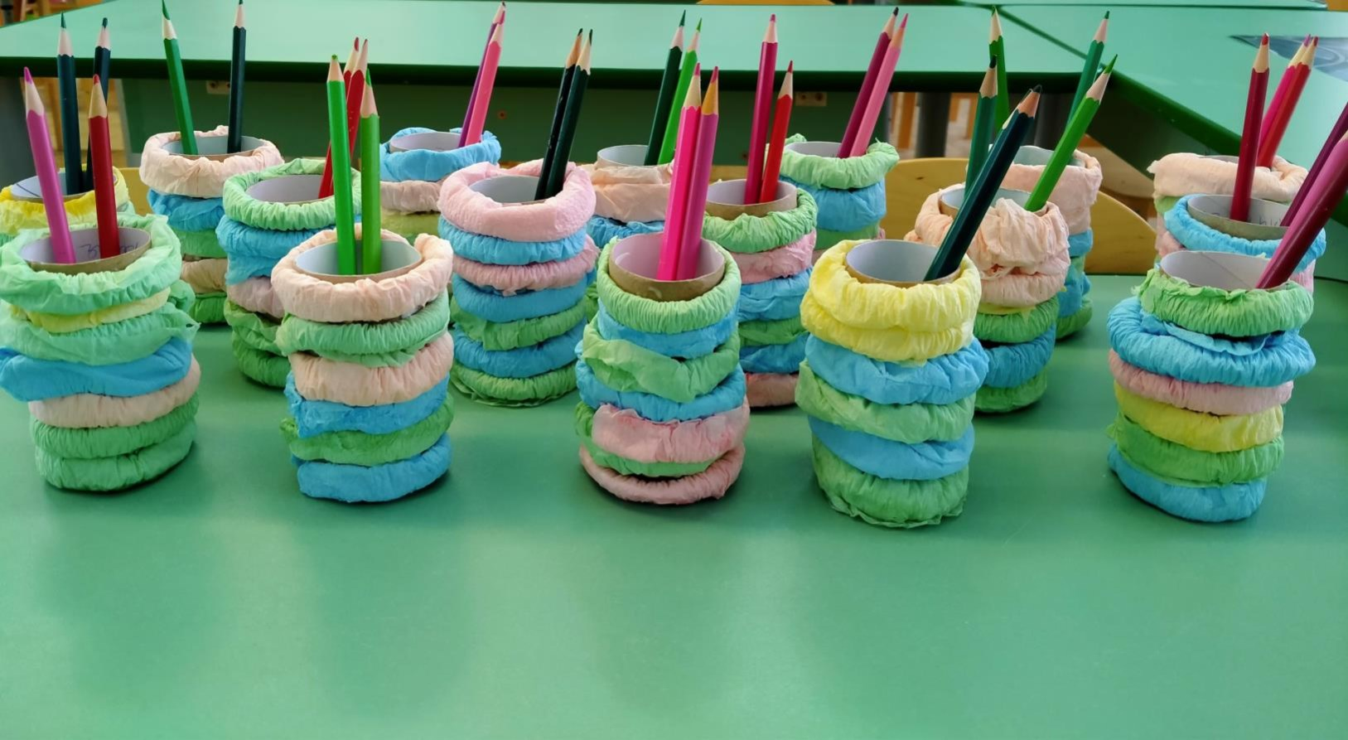

Slide 16
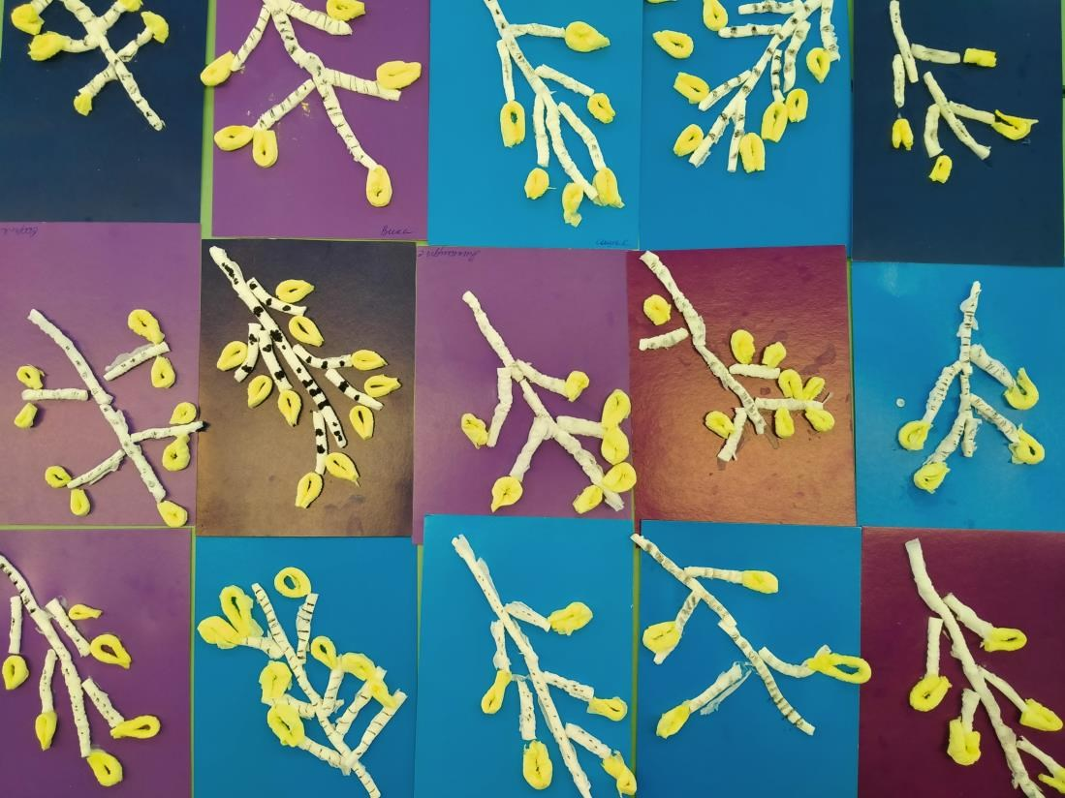
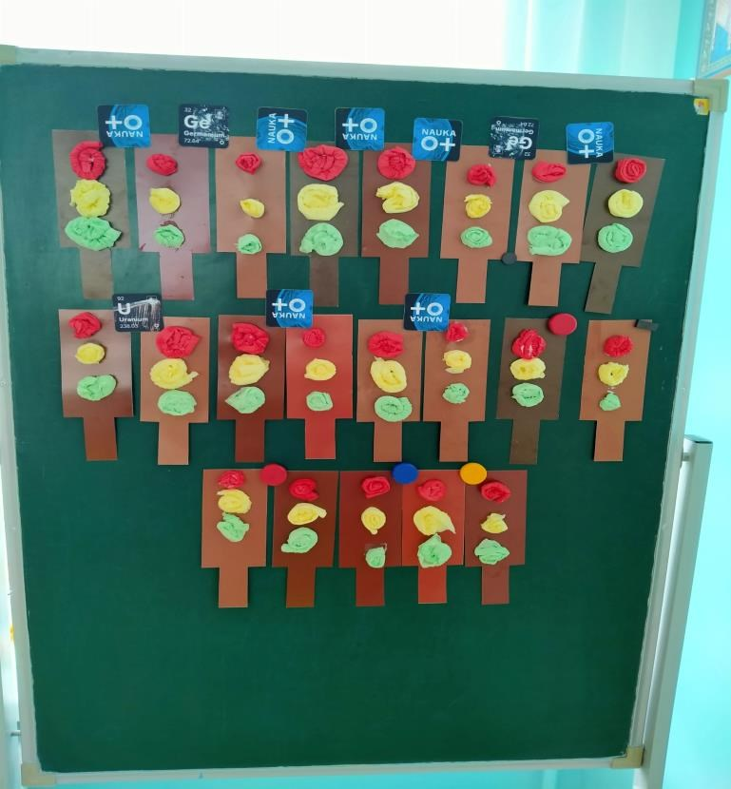

Slide 17
Литература
1.https://www.tvorchistvo.ru/bumazhnoe-tvorchestvo/;
2.https://nsportal.ru/detskii-sad/vospitatelnaya-rabota/2017/10/11/master-klass-gofrotrubochki-kak-sredstvo-v-razvitie;
3.https://ped-kopilka.ru/blogs/elena-nikolaevna-kovalenko/konkurs-vals-cvetov-otkrytka-cvety-v-podarok.html;

Slide 18
Спасибо за внимание!

